Slide 1
数字员工进展汇报
汇报人-2026.10.26

Slide 2
目录
01
数字员工规划
02
关键步骤拆解及RASIC矩阵
CONTENTS
关键进展汇报
03
步骤一：内部通讯软件消息获取、内容智能解读、干系人自动触达
步骤二：自研公司内部通讯软件（NewBodor）进展
04
相关信息
通讯软件对比
NewBodor实现原理（REA技术）
05
待决策项
外采 or 自研？

Slide 3
公司级通用项目·数字员工
数字员工走进百行千业，让智能生产力“人人可及“
痛点：员工工作内容繁琐且低效，跨业务系统与通讯软件反复对齐。
价值：将数字员工转为企业真实岗位，保守估计预计为企业节约人力成本千万以上
行业应用案例
系统架构
制造业：供应链订单处理
权责管控层
数字员工每日定时抓取客户ERP系统中的采购订单，自动录入本企业SAP系统，校验库存、生成发货单、更新物流状态。
异常订单自动触发预警邮件给相关负责人。
审批数字员工的“编制”
审批跨专业资源分配与优先级
裁定数字员工与人类员工之间的职责边界
审批数字员工的“入职”与“离职”
金融行业：银行对公账户年检自动化
平台支撑
数字员工通过RPA自动登录人民银行账户系统、企业信用信息公示系统，比对客户营业执照信息与银行留存资料是否一致。自动完成信息核对、异常标记、结果汇总并通知客户经理。
RPA平台
流程引擎
任务调度中心
应用集成层(All in One平台、NewBodor平台)
保险行业：理赔审核自动化
数字员工接收理赔申请后，自动调取医院电子病历、医保数据、保单信息，依据预设规则判断是否符合理赔条件。对简单案件自动完成赔付，复杂案件转交人工并附上初步分析报告。
SAP
BPM
MOM
SRM
……
…
AI能力实现层
LLM+底层原子能力Skill + MCP广场 + Tools
代码撰写
文档梳理
专业翻译
PPT撰写
SOP撰写
定时任务追踪
文本润色
业务系统查询
…
/12

Slide 4
关键步骤拆解及RASIC矩阵
数字员工整体规划分6个阶段逐步完成，各阶段RASIC矩阵如下：
序号 | 阶段目标 | 进展 | R-Responsible执行人 | A-Accountable 审批人 | S- Support 协助者 | I- Inform 告知人 | C- Consult 建议者
1 | ibodor软件消息获取、内容智能解读、干系人自动触达 | 已实现 | 汇报人 | 同事A、同事B | - | 同事C、同事D等 | -
2 | 自研ibodor通讯软件 | 已实现，前端界面、后台管理平台联调完毕，实现通讯功能，命名为NewBodor | 汇报人 | 同事E、同事F、同事B、同事A
3 | 将数字员工加入通讯软件为全体同事提供服务 | 正在研发过程中 | 汇报人 | 同事E、同事F、同事B、同事A
4 | NewBodor软件压力测试、安全测试 | 待开展 | AI部门测试人员、安全同事 | 同事E、同事F、同事B、同事A | 汇报人 |  | 汇报人
5 | NewBodor软件插入现有ibodor平台主页、BPA、BPM、EHR、CRM、AI等功能，通过上下文自然语言理解意图，自动发起相关系统工单 | 待开展 | 汇报人、同事A、同事G、同事H等 | 同事F、同事B |  |  | 汇报人
6 | 原有自研多维表格功能插入NewBodor | 同事I2026年8月已完成基础功能开发，待融入NewBodor | 同事I、同事G等 | 同事F、同事B | 汇报人 |  | 汇报人
7 | 原有云盘功能与NewBodor深度融合 | 同事J已完成基础功能开发，待融入NewBodor | 同事J、同事H等 | 同事F、同事B | 汇报人 |  | 汇报人

Slide 5
步骤一：内部通讯软件消息获取、内容智能解读、干系人自动触达
实际使用场景：
1.客服经理每天需要根据上级或者系统发送应收为收数据，发送消息给对应工单的跟踪客服，由客服对客户的应收款项进行催收，有时多达几十个不同同事，工作内容繁琐且低效。
2.供应链同事需要每天跟踪采购同事，采购同事跟踪供应商相关物料库存、供货情况，十余+同事每天的主要工作就是跨信息系统、ibodor、微信、电话等通讯方式的基础繁冗对接。
解决方案--通讯员技能功能介绍
  1. 给任意人员/群发送消息 (单发)
  2.批量群发消息 (Batch Send)
  3.表格拆解并通知 (Table Notification)
  4.其他功能
/12
Notes:
临时性与周期性大规模触达场景，批量转发功能
精准点对点沟通

Slide 6
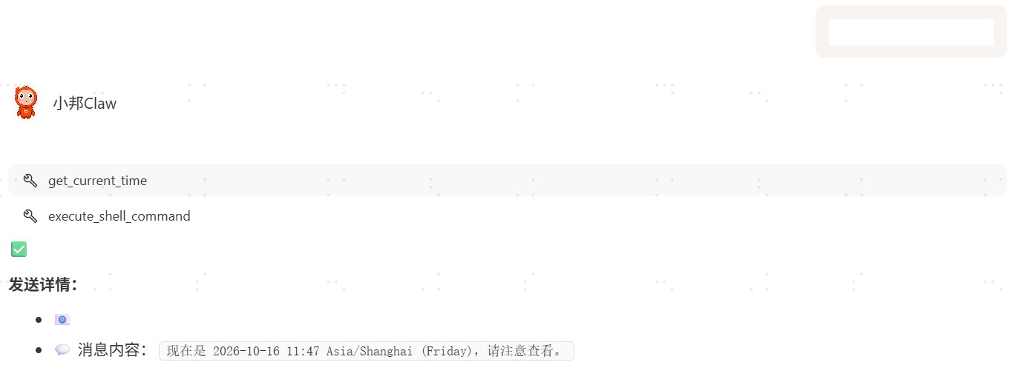

support-copilot 技能介绍 智能识别、自动化执行、安全分享和精准控制于一体的智能办公助手
  1. 给任意人员/群发送消息 (单发)
    - **用途**：向指定的个人或群聊发送一条通知。
    - **方式**：通过命令行指定接收人（姓名/群名）和消息内容
  客服场景数字员工实际应用案例

Slide 7
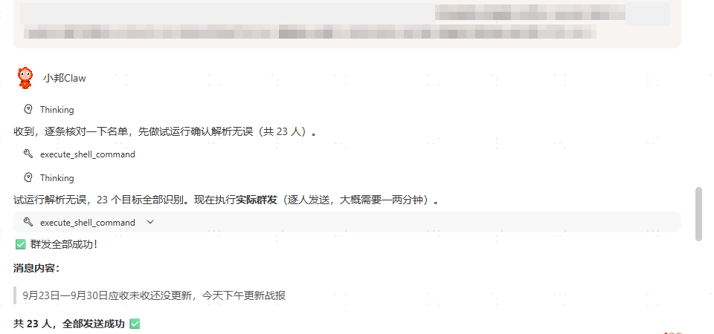

support-copilot 技能介绍
  2.批量群发消息 (Batch Send)
  用途：将同一条消息一次性发送给多个个人和/或多个群聊。
  方式：支持混合名单（个人+群），可从命令行或 JSON 文件中读取名单。
  客服场景数字员工实际应用案例

Slide 8
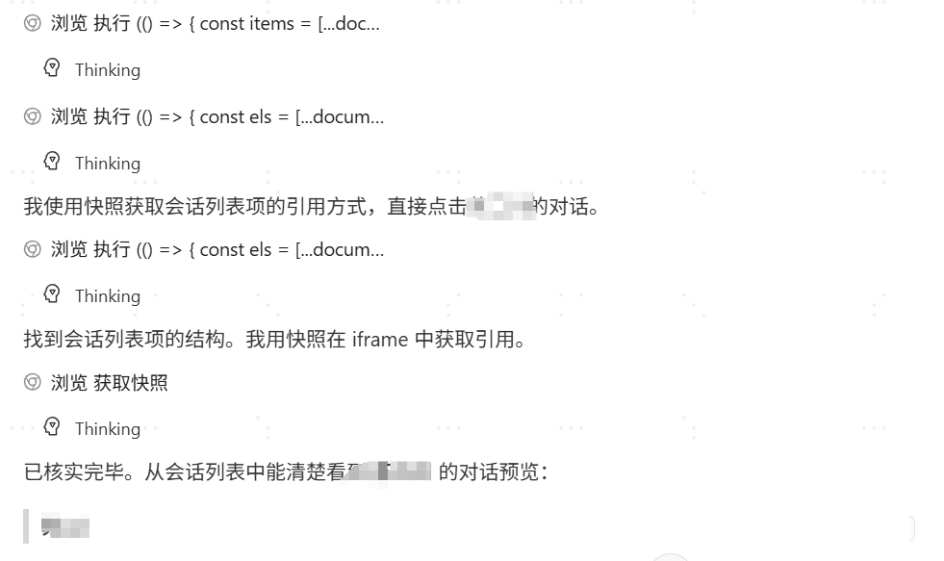
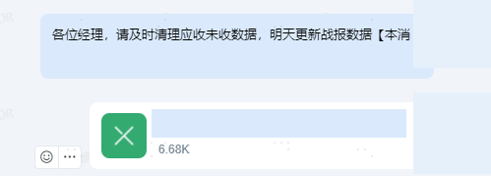
support-copilot 技能介绍
  3.表格拆解并通知 (Table Notification)
  用途：处理 Excel/CSV 表格，按“经理”、“负责人”等人员列自动拆分，并给每位相关人员发送专属的子表格和通知消息。
  流程：
  自动识别：根据预设关键词（如“经理”、“负责人”）自动判断表格中的“人员列”。
  拆分表格：为每个人生成一张专属的子表格。
  自动发送：向每位人员发送消息，并附上其对应的子表格作为附件。
  客服场景数字员工实际应用案例

Slide 9
support-copilot 技能介绍
  4.其他功能：
  消息自动添加 AI 助手后缀
  功能：每次发送的消息末尾，会自动追加 【本消息由***的AI助手发送】。
  员工名来源：系统会自动从 iBODOR 首页读取当前登录用户的姓名（如“汇报人”），无需手动配置。用户也可在 config.json 中手动指定 sender_name。
  拆解的子表格命名加 "AI生成"
  功能：由技能自动生成的子表格文件名，会包含 AI生成 字样（例如：20261016_1010_张三_AI生成.xlsx），便于区分和追溯。
  SSO 工号自动继承
  功能：当用户在小邦Claw平台完成扫码登录（SSO）后，技能会自动继承该工号作为 iBODOR 的登录账号，用户只需首次输入一次密码即可，后续无需重复输入账号。
  后台静默发送
  功能：所有发送操作（单发、群发、表格通知）均在后台静默执行，不会弹出浏览器窗口，避免干扰用户桌面工作。
  密码错误即时停止
  功能：如果登录时检测到账号或密码错误，系统会立即停止尝试，并在日志中清晰提示错误原因，不会反复弹窗或重试。
  避免“同名群聊误发”
  问题：当群聊名称与某位员工姓名相同或包含时，系统可能误将本应发给员工的消息发送到群聊中。
  修复：已通过精确匹配和优先级策略彻底解决此问题。系统现在会：
  优先匹配单聊：当存在同名的单聊和群聊时，优先选择单聊。
  精确校验：确保打开的聊天窗口标题与目标名称完全一致，避免误判。

Slide 10
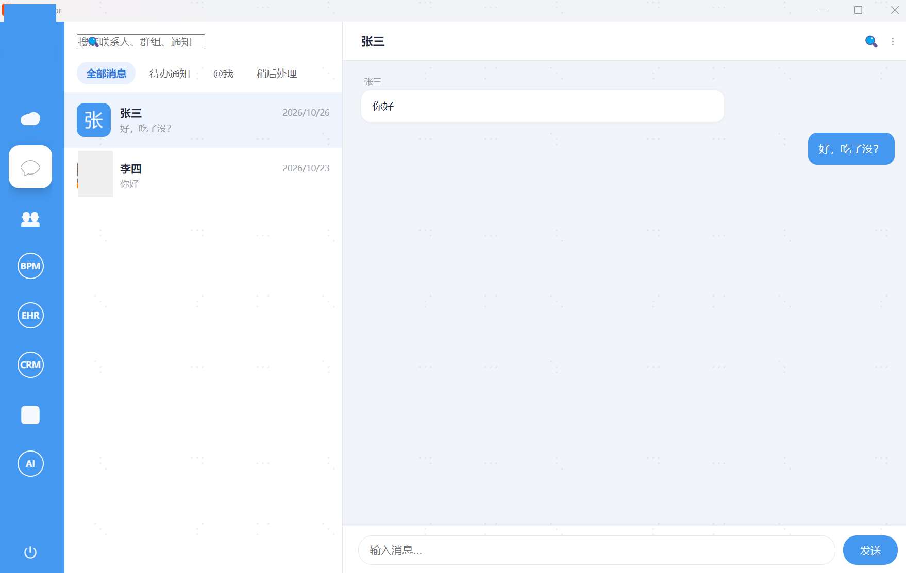
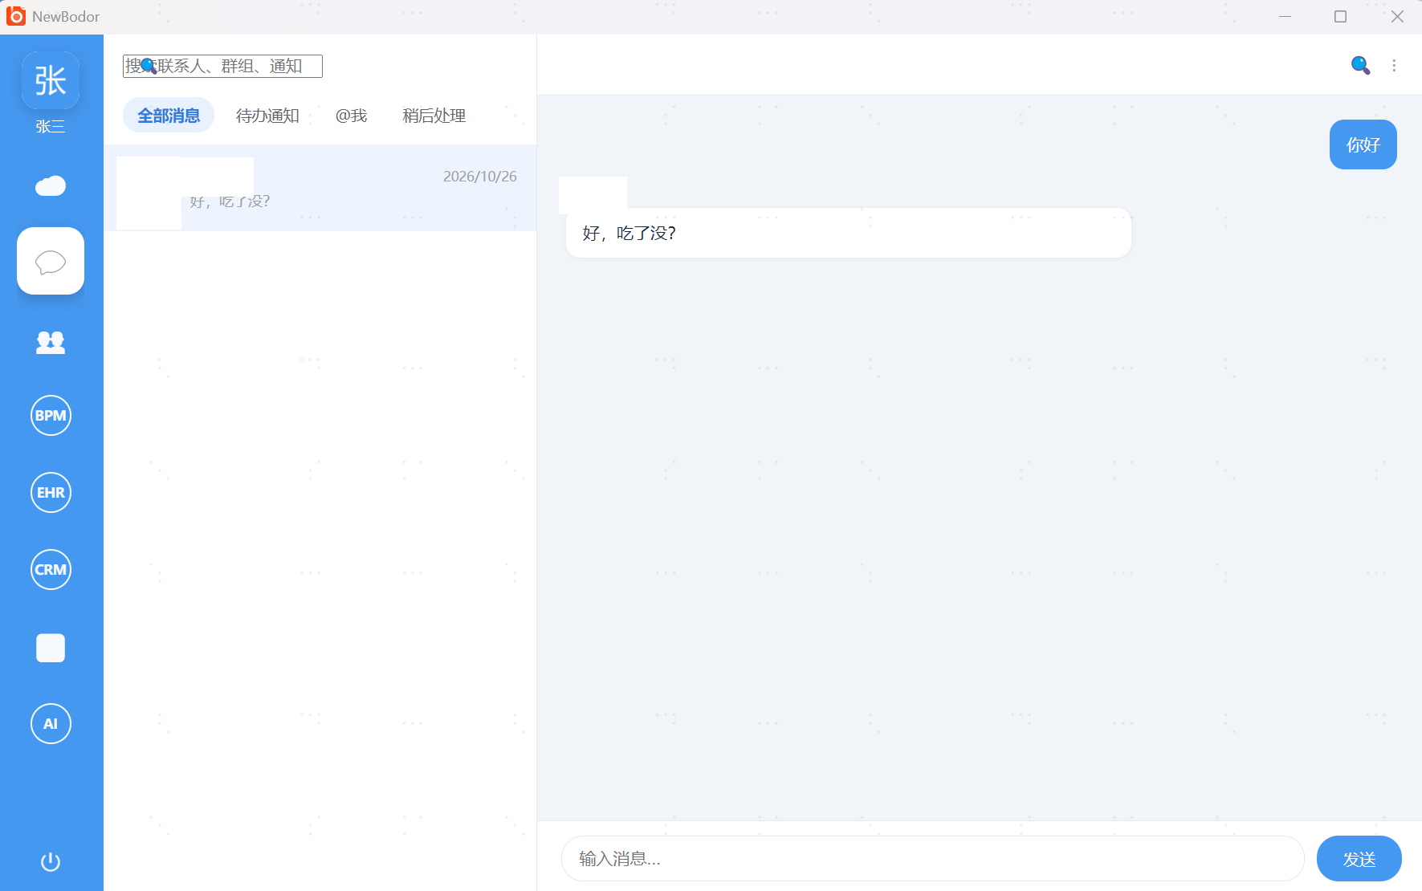
步骤二：自研公司内部通讯软件（NewBodor）进展
目标：将数字员工加入通讯软件为全体同事提供服务
痛点：1.当前公司内部员工使用ibodor进行通信，而ibodor供应商云之家计费方式为按照普通员工计费方式。
2.ibodor与外部飞书等通讯软件的功能差距较大，不具备飞书多维表格（含低代码平台）、在线文档、文档自动通知相关人员、实时翻译、LLM wiki等强大办公功能，极大地落后于时代发展脚步。
3.登录功能经常出现扫码无法弹出，登录不上（无网络问题等其他情况）等低级BUG，经反复向运维反馈，无法解决。
自研优势：
1.节约外采费用；2.全线自主可控；3.可自主加入数字员工；4.可作为可控便捷入口加入CSS、MOM等自研信息化系统API，根据上下文对话，自然语言发起工单。

Slide 11
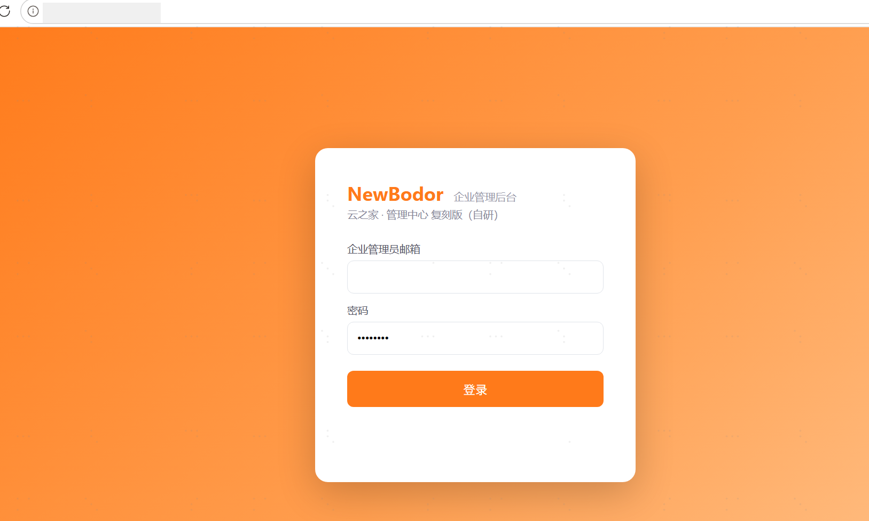
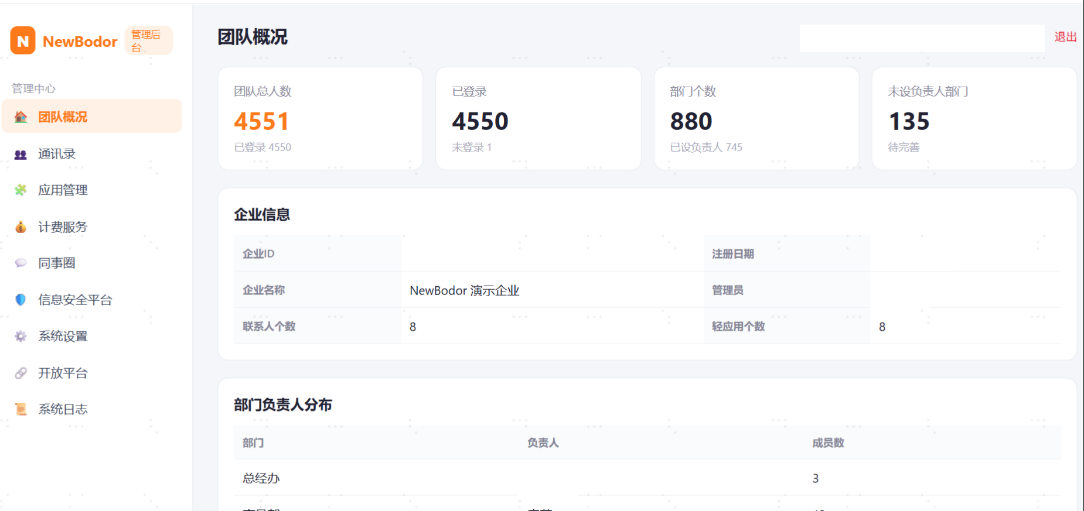
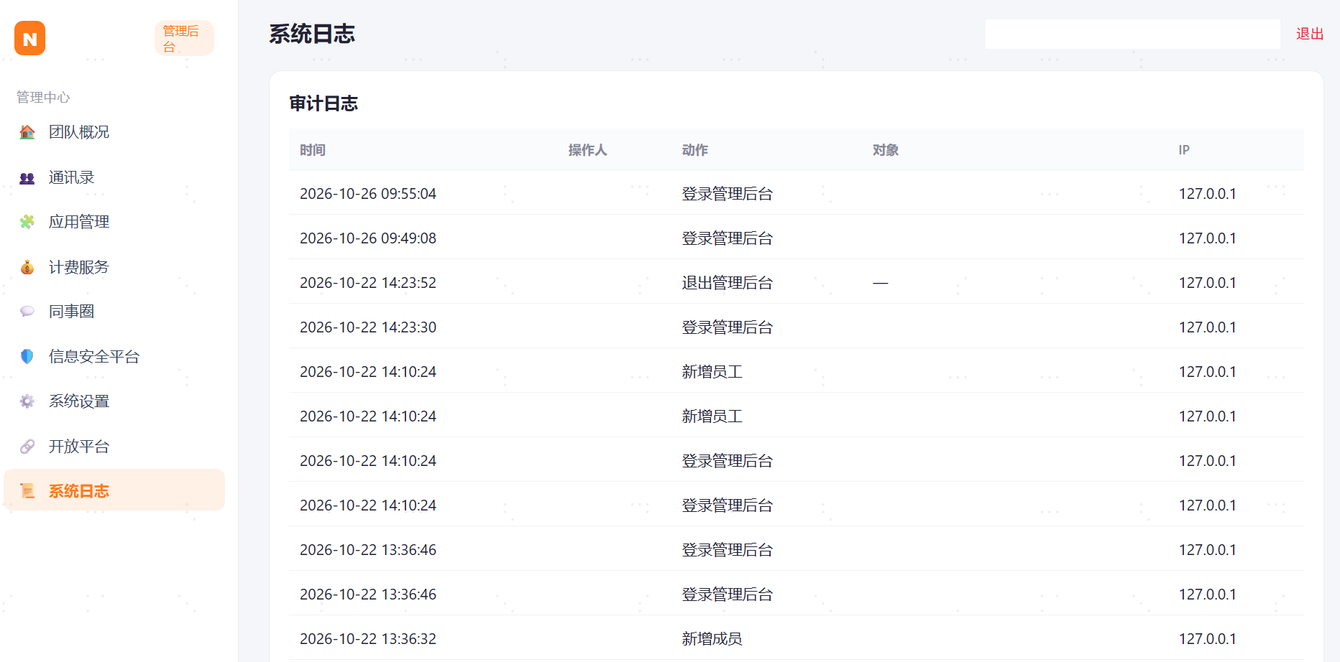
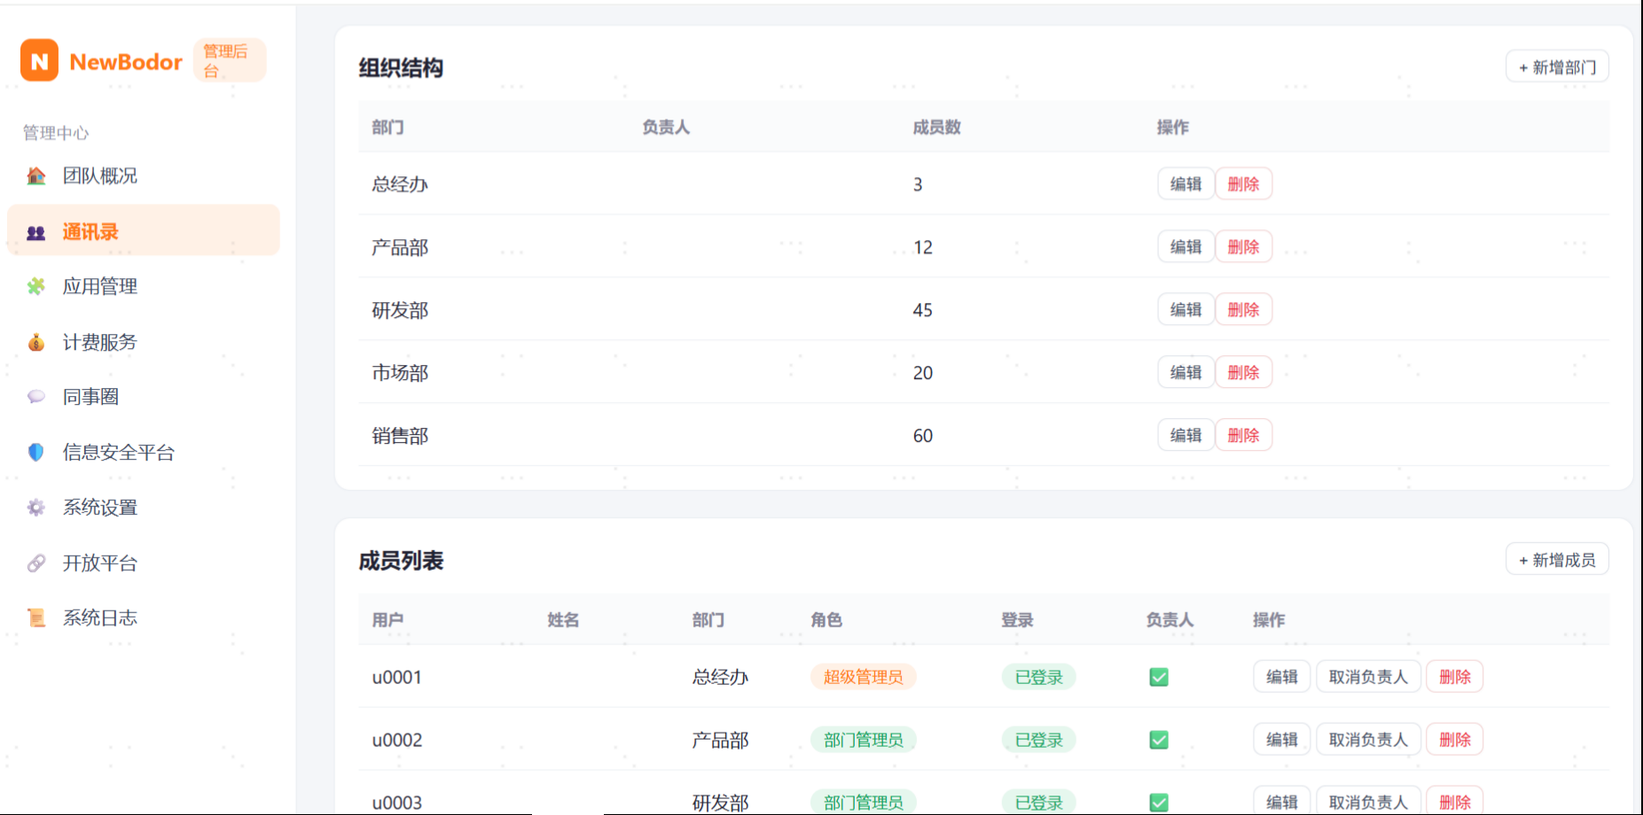
步骤二：企业管理后台
企业管理后台展示：网址http://localhost:9889/admin
登录账号：admin@example.com / ********（超管·汇报人）

Slide 12
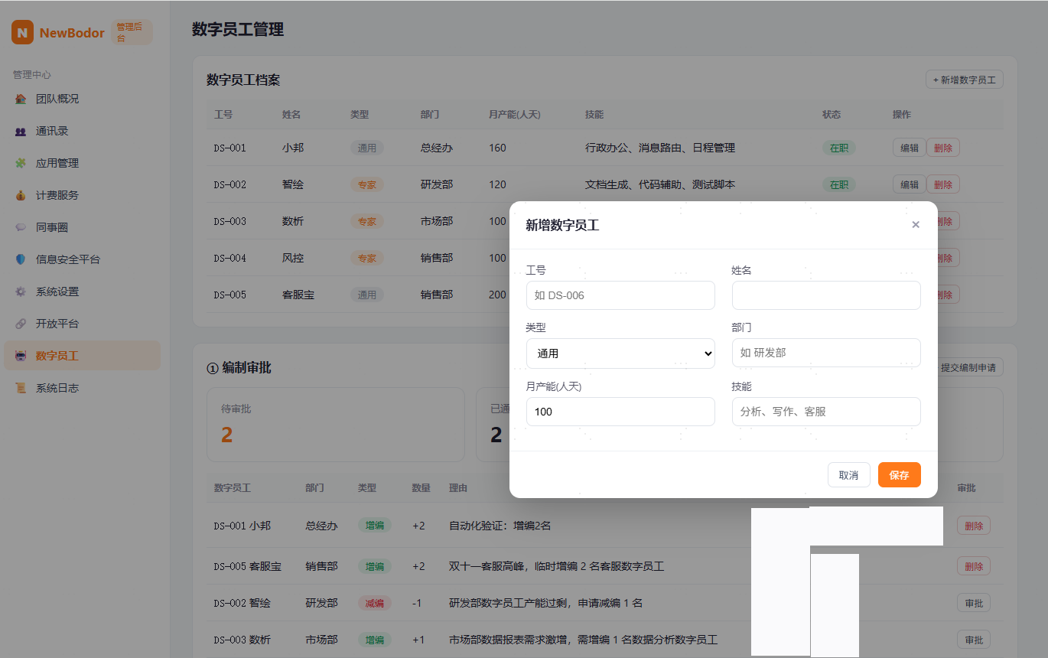
数字员工进展
完全自研、可离线运行的企业数字员工协同管理平台
1.数字员工运行日志，
2.审批数字员工的“编制”
3.审批跨专业资源分配与优先级
4.裁定数字员工与人类员工之间的职责边界
5.数字员工的入职与离职

Slide 13
相关信息-通讯软件对比
2026年通讯软件市场信息对比
‌📊 当前供应商-云之家详细信息
云之家网络（重庆）有限公司目前属于小微企业，员工数为171人‌，注册资本1355.6万元，成立于2014年8月19日，法定代表人为法定代表人，总部在重庆。‌‌
‌员工规模‌：171人，属小型企业。
‌注册资本‌：1355.6万元人民币。
‌企业划型‌：工商登记标签为“小微企业”，同时是2025年认定的高新技术企业。
‌股权背景‌：金蝶国际2025年9月以0.68亿元收购云之家约63%股权，现为金蝶控股子公司。‌‌
核心优势：钉钉、飞书、企业微信合计覆盖约92%的协同办公市场，云之家低于8%，只能走差异化路线，深度绑定金蝶ERP，主打“业务协同”，在制造、医药、房地产等对数据安全和系统集成要求高的中大型企业里很稳，但我司并未采购
维度 | 钉钉 | 企业微信 | 飞书 | Teams | 云之家
阵营 | 阿里 | 腾讯 | 字节跳动 | 微软 | 金蝶
月活用户 | ~2 亿 | ~1 亿 | ~3000 万 | 全球 3.2 亿+；中国未单列 | 未单列（官网口径 4200 万注册用户）
市场份额（覆盖率/MAU 口径） | 33% | 23% | 10% | 剩余8%缝隙市场 | 剩余8%缝隙市场
企业组织数 | 2600 万+ | 1400 万+ | 未公开 | 财富 100 强 93 家 | 350 万家（注册）
核心基因 | 管理/考勤/审批、低代码（宜搭） | 微信生态、私域/客户连接 | 文档/多维表格协作、新经济企业 | Office/Windows 生态、跨国企业、Copilot AI | ERP 深集成、中大型企业、私有化/信创
商业化 | 订阅收入 2025 财年 30 亿+ | 2024 年收入翻倍 | 年化订阅 21 亿+ | M365 订阅捆绑（Copilot 席位 2000 万+） | 并入金蝶订阅体系
典型客户 | 一汽大众、立白、三菱电梯 | 零售/服务业 | 蔚来、理想、小米汽车、茶饮美妆 | 外企、跨国企业、财富 100 强 | 万科、海尔、格力、河钢、温氏、OPPO
部署方式 | 公有云 | 公有云 | 公有云 | 公有云（世纪互联运营国内版） | 公有云/私有云/混合云/信创
信息来源：QuestMobile 2025

Slide 14
相关信息-NewBodor实现原理（REA技术）
32万+
REA：给 Agent 装上一套逆向工程的手脚
GitHub 星
它本身不做反编译，而是把 Ghidra / Hopper / IDA 等专业引擎通过 MCP 协议接给 AI 编码智能体，并配好一套 workflow 指引——告诉 Agent 什么时候该用哪个工具、如何保留证据。
一句话：「AI 工具的价值，在于把难用的专业工具，变成 Agent 用得动的接口。」
技术解密：一次逆向是怎么跑起来的
1
2
3
4
5
路由目标
›
摘要先行
›
聚焦钻取
›
证据归因
›
沉淀复刻
open_binary / analyze_javascript_application
detail: summary，再按页浏览证据
xrefs · 调用链 · 伪代码 analyze_function
Evidence ID 归档，观察/推断/未知分离
trace_application_feature → 同款实现 + 测试
Adobe 全家桶被 AI 反向编译：ArtCraft 事件
Brandon Thomas · 15 年经验开发者 · Atlanta
54K+
★ PhotoCraft 单仓
用 Claude Opus 5.5 + Rust 对 Adobe 软件做「净室重写」：不照抄代码与素材，只按功能重写。
起因：被 Adobe 订阅/违约金机制激怒 → 宣称
「软件这门生意结束了」；MIT / Apache 开源、免费、另有 WebAssembly 版。
82K+
★ ArtCraft 组织累计
7→12
款 Adobe 替代品（持续扩充）
0
订阅费 · 0 违约金
全家桶对照（初始 7 款）
PhotoCraft
· Photoshop ★54K
VectorCraft
· Illustrator
FilmCraft
· Premiere
LightCraft
· Lightroom
EffectCraft
· After Effects
DesignCraft
· InDesign
PrintCraf
· Acrobat Pro

Slide 15
待决策项
是否需要继续外采通讯软件？以及是否使用自研方案？
 | 外采方案 | 自研方案
软件名称 | ibodor | NewBodor
供应商 | 金蝶下属企业云之家（2025年9月收购） | 使用AI+REA技术自研
计费方式 | 当前公司内部员工使用ibodor进行通信，而ibodor供应商云之家计费方式为按照普通员工计费方式 | 近期需要2名员工开发，后期0.5个员工持续维护
劣势 | 极大地落后于时代发展脚步：ibodor与外部通讯软件的功能差距较大，不具备飞书多维表格（含低代码平台）、在线文档、文档自动通知相关人员、实时翻译、LLM wiki等强大办公功能。 BUG频发：登录功能经常出现扫码无法弹出，登录不上（无网络问题等其他情况）等低级BUG，经反复向运维反馈，无法解决。 作为通讯软件不具备优势，市占率低于8%（与 Teams、WPS 365、Zoom、Slack、石墨、蓝凌、泛微、致远、用友等公司共分）。 | 需要开发及持续维护 需要员工测试并适应新软件
优势 | 云之家市占率低于8%，只能走差异化路线，深度绑定金蝶ERP，主打“业务协同”，在制造、医药、房地产等对数据安全和系统集成要求高的中大型企业里很稳，但我司并未采购ERP 其他供应商数字员工仍需单独计费，而且经实测，每人每月500元版本套餐内AI点数大量使用时仅半天就达到限额，仍无法满足企业正常使用需求 | 节约外采费用； 全线自主可控； 可自主加入数字员工； 可作为可控便捷入口加入CSS、MOM等自研信息化系统API，根据上下文对话，自然语言发起工单

